Slide 1
概率论与数理统计
第11周

Slide 2
第五章 大数定律及
中心极限定理

Slide 3
§1 大数定律
Law of Large Numbers

Slide 4
i) 第一章: 频率具有稳定性. i.e. 随着试验次数的增加, 事件发生的频率逐渐稳定于某个常数. ii) 在实践中: 大量测量值的算术平均值也具有稳定性.
这种稳定性就是本节要讨论的大数定律的客观背景.

Slide 5
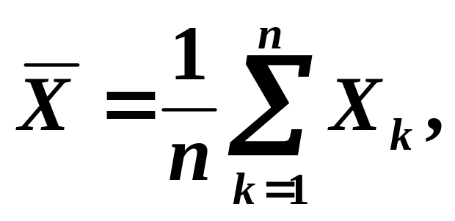
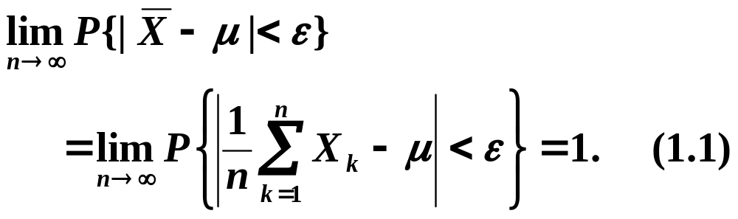
定理一(契比雪夫定理的特殊情况)
设随机变量X₁,X₂,...,X_{n},...相互独立, 服从同一分布，且具有相同的数学期望和方差: E(X_{k})=μ, D(X_{k})=σ²(k=1,2,...), 作前n个随机变量的算术平均
则对于任意正数ε, 有

Slide 6
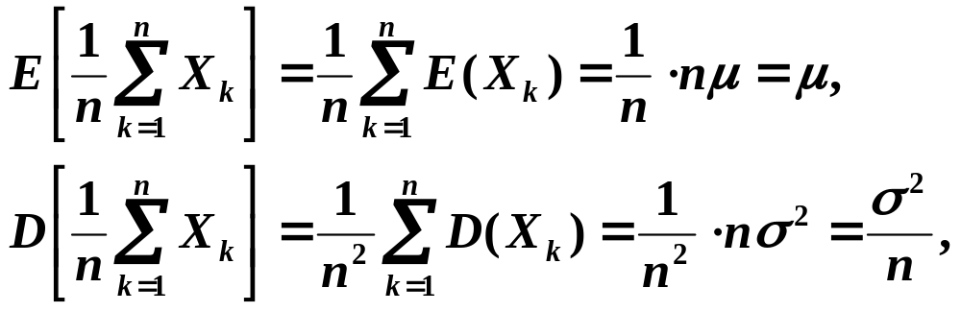
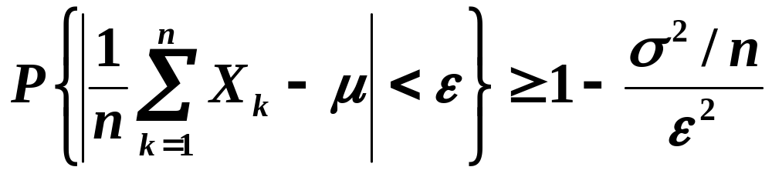
证: 由于
由契比雪夫不等式可得

Slide 7
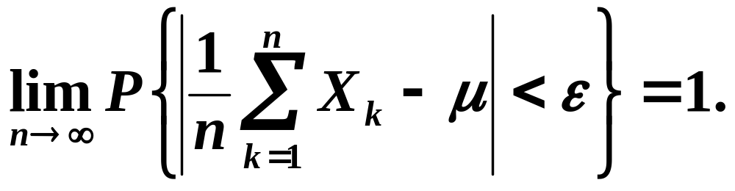
在上式中令n→∞, 并注意到概率不能大于1, 即得

Slide 8
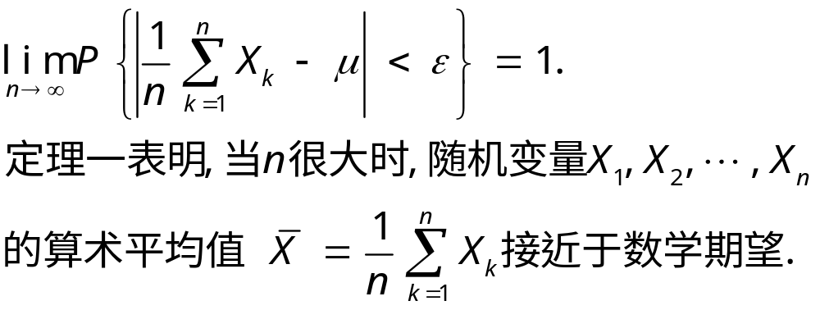
E(X₁)=E(X₂)=...=E(X_{n})=μ. 这种接近是概率意义下的接近. 通俗地说, 在定理的条件下, n个随机变量的算术平均, 当n无限增加时将几乎变成一个常数.

Slide 9
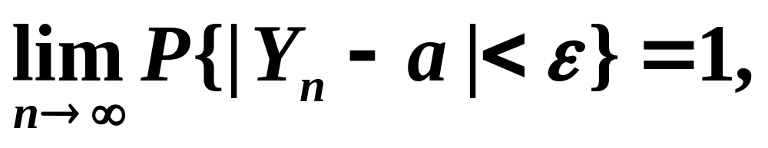
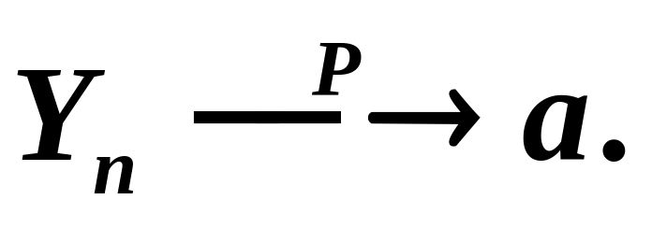
设Y₁,Y₂,...,Y_{n},...是一个随机变量序列, a是一个常数. 若对于任意正数ε, 有
则称序列Y₁,Y₂,...,Y_{n},...依概率收敛于a. 记为

Slide 10
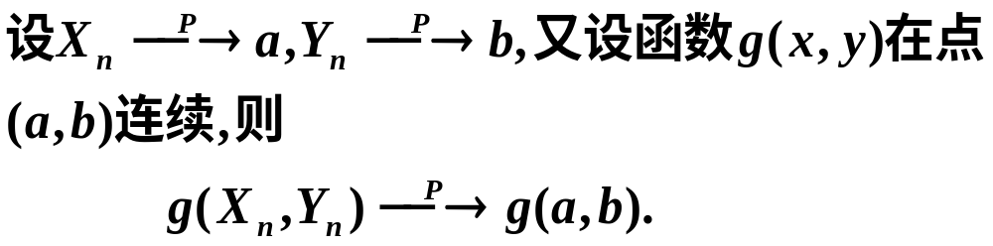
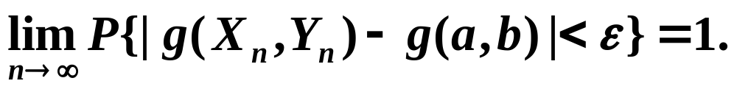
依概率收敛的序列还有以下性质:
亦即

Slide 11
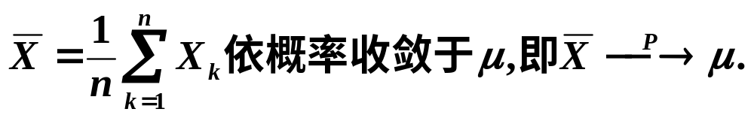
这样, 上述定理一又可叙述为:
定理一 设随机变量X₁,X₂,...,X_{n},...相互独立, 服从同一分布且具有相同的数学期望和方差: E(X_{k})=μ, D(X_{k})=σ²(k=1,2,...), 则序列

Slide 12
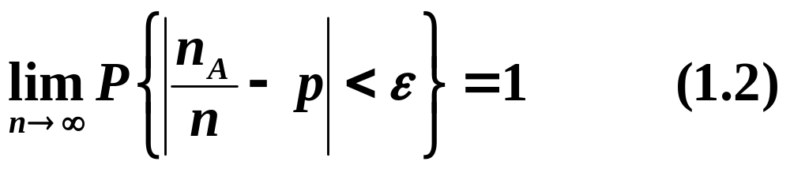
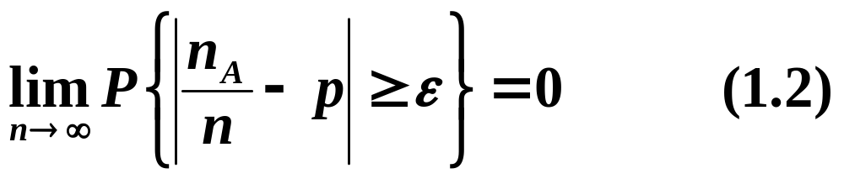
定理二(伯努利大数定理) 设n_{A}是n次独立重复试验中事件A发生的次数. p是事件A在每次试验中发生的概率, 则对于任意正数ε>0, 有
或

Slide 13
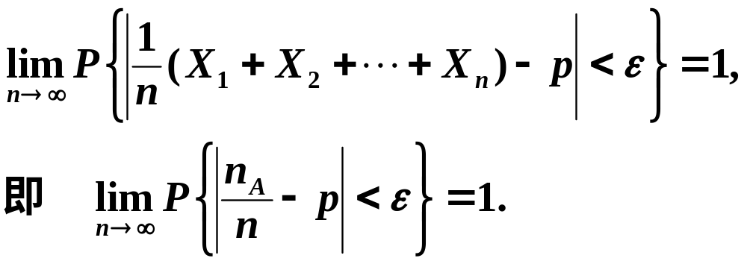
证: 因为n_{A}~b(n,p), 由第四章§2例6, 有 n_{A}=X₁+X₂+...+X_{n},
其中, X₁,X₂,...,X_{n}相互独立, 且都服从以p为参数的(0-1)分布. 因而E(X_{k})=p, D(X_{k})=p(1−p) (k=1,2,...,n), 由(1.1)式即得

Slide 14

率收敛于事件的概率p. 这个定理以严格的数学形式表达了频率的稳定性.
就是说n很大时, 事件发生的频率与概率有较大偏差的可能性很小.
由实际推断原理, 在实际应用中, 当试验次数很大时, 便可以用事件发生的频率来代替事件的概率.

Slide 15
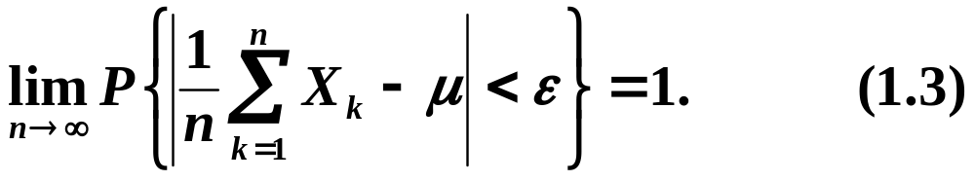
定理一中要求随机变量X₁,X₂,...的方差存在. 但这些随机变量服从相同分布的场合, 并不需要这一要求, 我们有以下的定理.
定理三(辛钦定理) 设随机变量X₁,X₂,...,X_{n},...相互独立, 服从同一分布, 且具有数学期望E(X_{k})=m (k=1,2,...), 则对于任意正数ε, 有

Slide 16
大数定理在保险中的运用
1）大数法则是近代保险业赖以建立的数理基础。
2）保险公司用大数定理来计算预期损失的结果。
3）例如：一个50岁的人购买3年期的保额为10000元的定期寿险产品需缴保费143元。
50岁的人3年内的死亡概率为：0.0143
若有10000个50岁的人购买此保单：
总保费收入=10000*143=1430000（元）
10000个人总预期死亡人数=10000*0.0143=143
总预期损失=143*10000=1430000（元）
大数法则的意义是：风险单位数量愈多，实际损失的结果会愈接近从无限单位数量得出的预期损失可能的结果。

Slide 17
§2 中心极限定理
Central Limit Theorem

Slide 18
在客观实际中有许多随机变量, 它们是由大量的相互独立的随机因素的综合影响所形成的. 而其中每一个别因素在总的影响中所起的作用都是微小的.
这种随机变量往往近似地服从正态分布. 这种现象就是中心极限定理的客观背景.

Slide 19
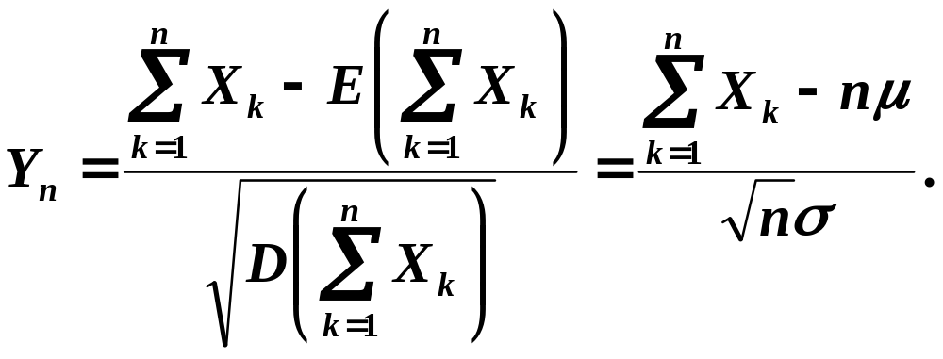
定理四(独立同分布的中心极限定理)
设随机变量X₁,X₂,...,X_{n},...相互独立, 服从同一分布, 且具有数学期望和方差E(X_{k})=μ, D(X_{k})=σ², (k=1,2,...). 则随机变量之和X₁+X₂+...+X_{n}的标准化变量设为Y_{n}:(近似服从标准正态分布)

Slide 20
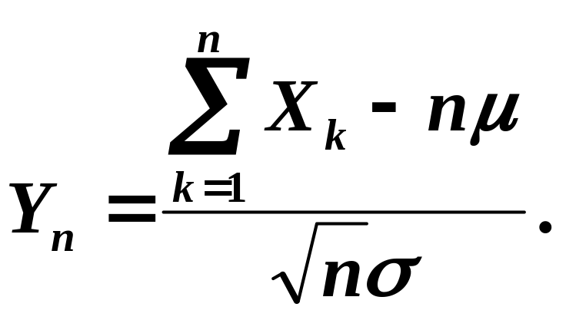
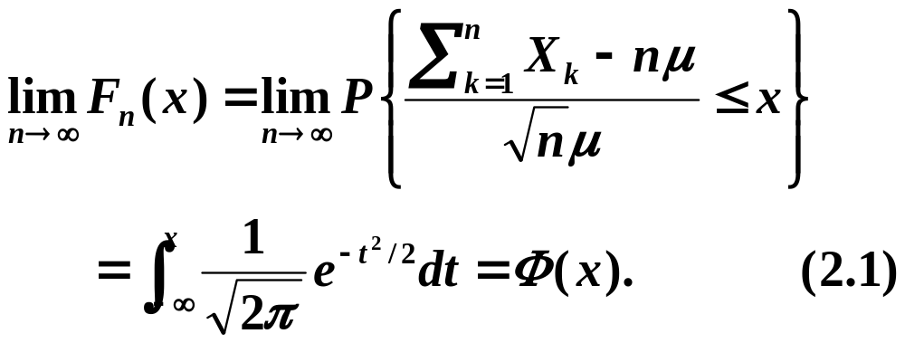
Y_{n}的分布函数F_{n}(x)对于任意x满足
证明略.

Slide 21
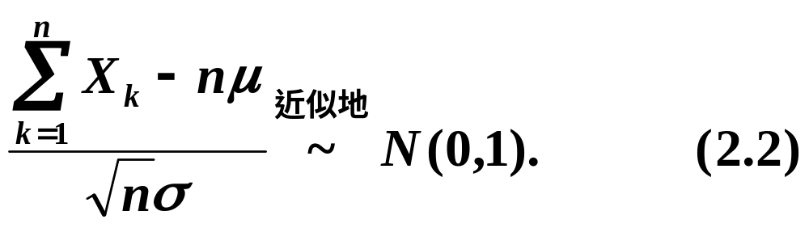
此定理说明, 均值为μ, 方差为σ²的独立同分布的n个随机变量(n超过10或者20以上) X₁,X₂,...,X_{n}之和X₁+X₂+...+X_{n}近似服从正态分布N(nμ, nσ²).
或者将其标准化有
这样就可以用正态分布对X₁+X₂+...+X_{n}作理论分析或作概率计算, 好处是明显的.

Slide 22
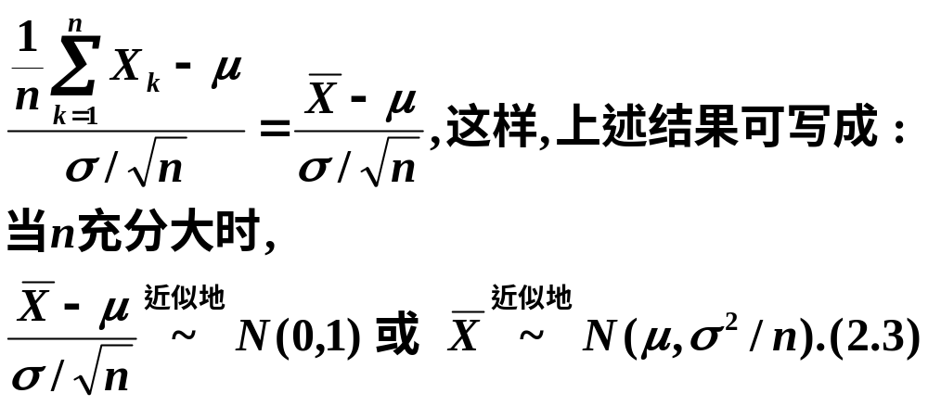
将(2.2)式左端改写成
这是独立同分布中心极限定理结果的另一个形式.

Slide 23
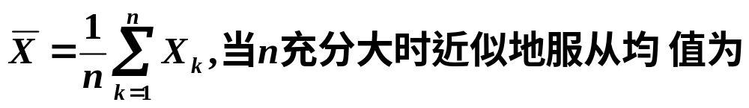
这就是说, 均值为μ, 方差为σ²>0的独立同分布的随机变量X₁,X₂,...,X_{n}的算术平均
μ, 方差为σ²/n的正态分布. 这一结果是数理统计中大样本统计推断的基础.

Slide 24
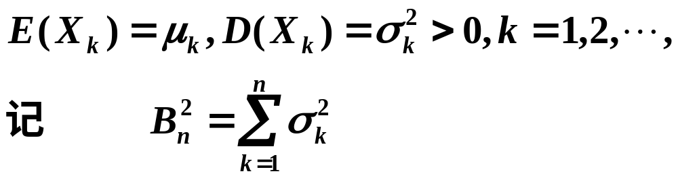
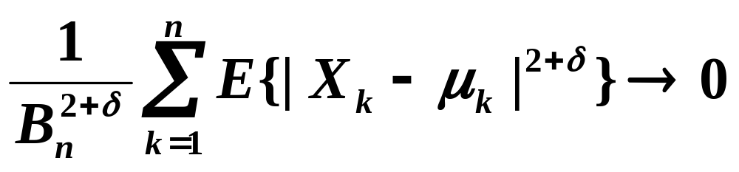
定理五(李雅普诺夫定理)
设随机变量X₁ ,X₂, ...,X_{n},..., 相互独立, 它们具有数学期望和方差:
若存在正数δ, 使得当n→∞时,

Slide 25
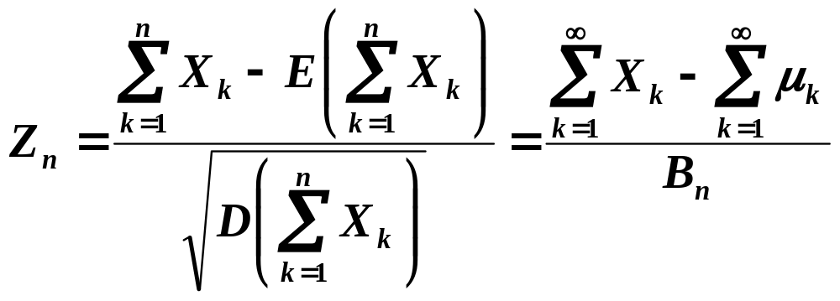
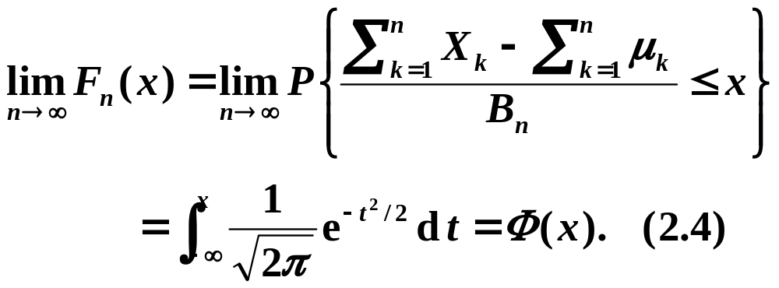
则随机变量之和X₁+X₂+...+X_{n}的标准化变量:
的分布函数F_{n}(x)对于任意的x, 满足

Slide 26
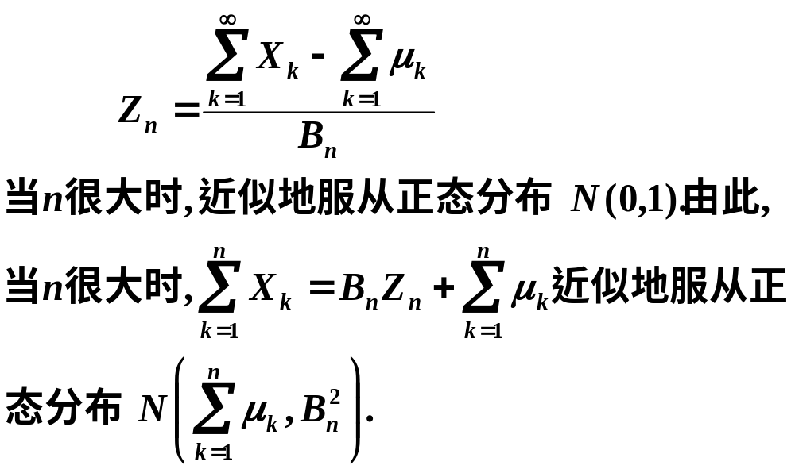
定理五表明, 在定理的条件下, 随机变量

Slide 27
重要:无论各个随机变量X_{k} (k=1,2,...)服从什么分布, 只要满足定理的条件, 则它们的和X₁+X₂+...+X_{n}当n很大时, 就近似地服从正态分布!
在很多问题中, 所考虑的随机变量可以表示成很多个独立的随机变量之和, 例如, 在任一指定时刻, 一个城市的耗电量是大量用户的耗电量的总和; 一个物理实验的测量误差是由许多观察不到的, 可加的微小误差合成的, 它们往往近似服从正态分布.

Slide 28
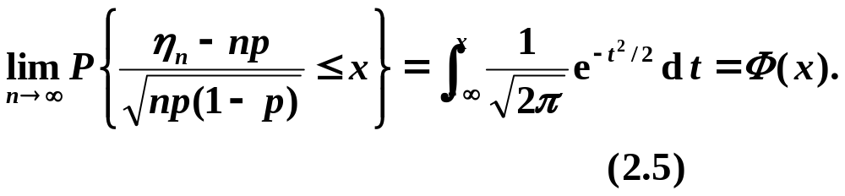
定理六(棣莫弗-拉普拉斯定理)
设随机变量η_{n} (n=1,2,...)服从参数为n,p(0<p<1)的二项分布, 则对于任意x, 有

Slide 29
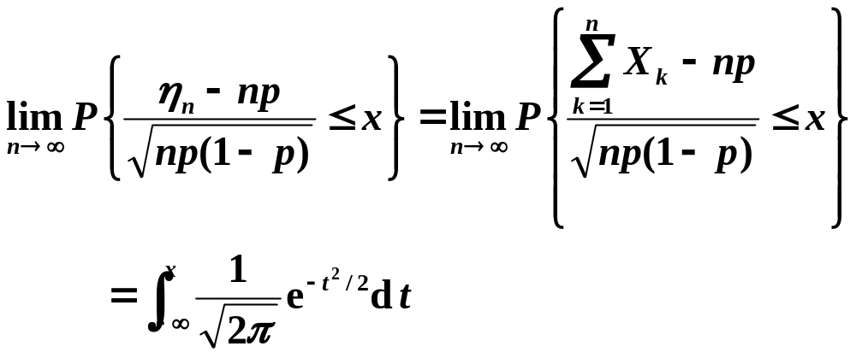
证 η_{n}可看作由n个服从同一(0-1)分布的随机变量X₁,X₂,...,X_{n}的和η_{n}=X₁+X₂+...+X_{n}, 其中E(X_{k})=p, D(X_{k})=p(1−p)(k=1,2,...,n), 由定理四得

Slide 30
例1 一加法器同时收到20个噪声电压V_{k}(k=1,2,...,20), 设它们是相互独立的随机变量, 且都在区间(0,10)上服从均匀分布, 记V=V₁+V₂+...+V₂₀, 求P(V>105)的近似值.
解 易知E(V_{k})=5, D(V_{k})=100/12(k=1,2,...,20). 则E(V)=E(V₁+...+V₂₀)=E(V₁)+...+E(V₂₀)=100, D(V)=D(V₁+...+V₂₀)=D(V₁)+...+D(V₂₀)=1000/6,
根据中心极限定理, 近似有
V~N(100, 1000/6).

Slide 31
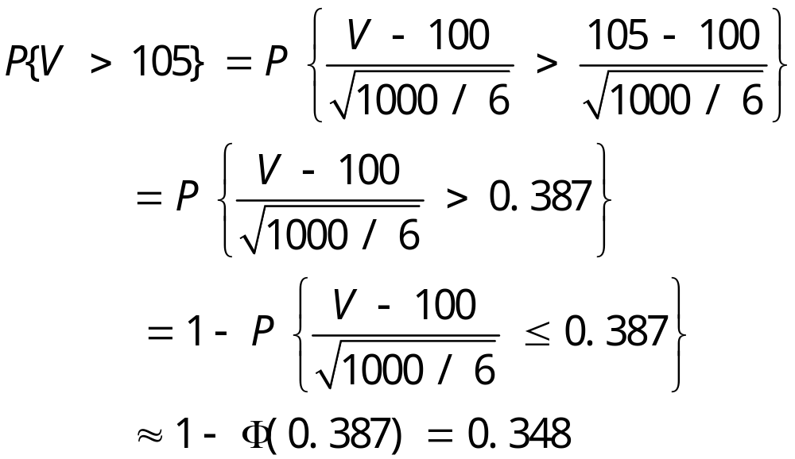
V~N(100, 1000/6). 于是
即有 P{V>105}≈0.348.

Slide 32
例2 一船舶在某海区航行, 已知每遭受一次波浪的冲击, 纵摇角大于3º的概率为p=1/3, 若船舶遭受了90000次波浪冲击, 问其中有29500~30500次纵摇角大于3º的概率是多少?
解 将船舶每遭受一次波浪冲击看作是一次试验, 并假定各次试验是独立的. 在90000次波浪冲击中纵摇角度大于3º的次数记为X, 则X是一个随机变量, 且有X~b(90000, 1/3). 则E(X)=np=90000×(1/3)=30000,
D(X)=np(1−p)=90000×(1/3)×(2/3)=20000.

Slide 33
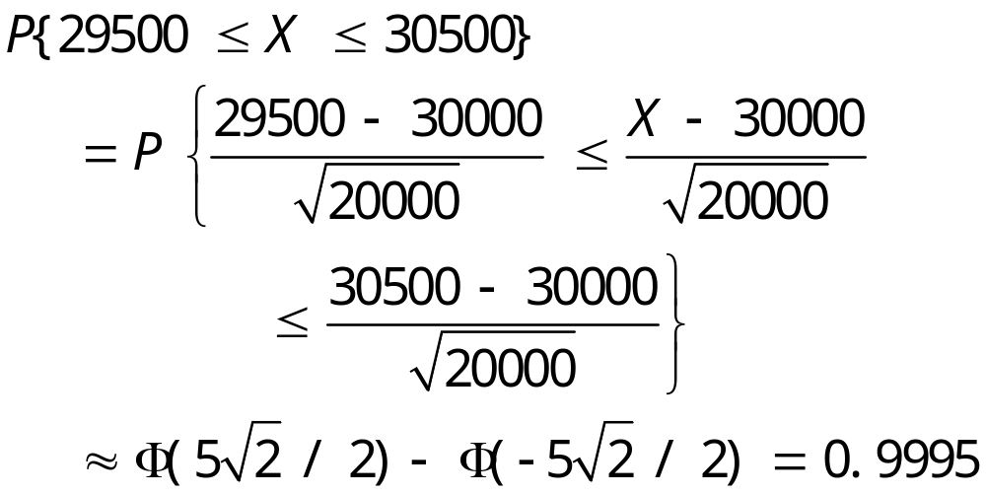
E(X)=30000, D(X)=20000,
因此, 根据中心极限定理, 近似有
X~N(30000, 20000), 则

Slide 34
例3 对于一个学生而言, 来参加家长会的家长人数是一个随机变量, 设一个学生无家长, 1名家长, 2名家长来参加会议的概率分别为0.05, 0.8, 0.15. 若学校共有400名学生, 设各学生参加会议的家长数相互独立, 且服从同一分布.
(1)求参加会议的家长数X超过450的概率;
(2) 求有一名家长来参加会议的学生数不多于340的概率.

Slide 35
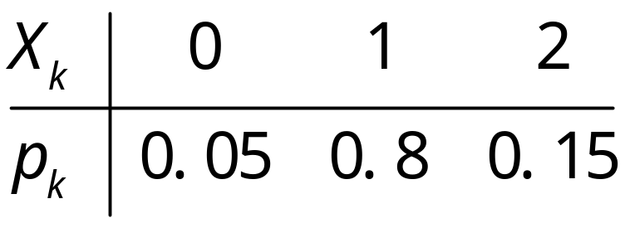
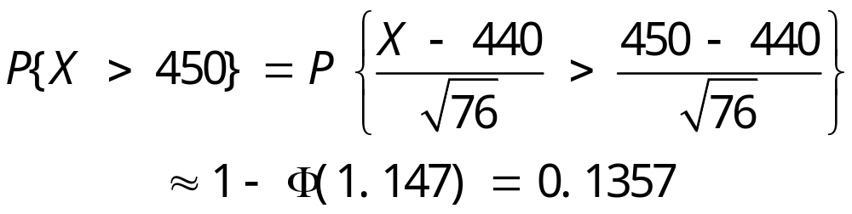
解 (1)以X_{k}(k=1,2,...,400)记第k个学生来参加会议的家长数, 则X_{k}的分布律为
则E(X_{k})=1.1, D(X_{k})=0.19, k=1,2,...,400. 而X=X₁+X₂+...+X₄₀₀, E(X)=440, D(X)=76, X近似服从N(440, 76). 因此

Slide 36
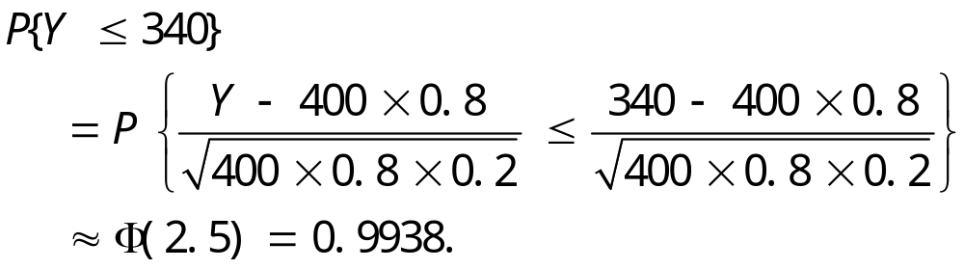
(2) 以Y记有一名家长来参加会议的学生数, 则Y~b(400, 0.8), 由定理六得

Slide 37
作业
第126页第3,4题

